Slide 1

教学模块3 计算机控制系统数学描述与性能分析
教学单元2 脉冲传递函数模型的建立
东北大学·关守平
guanshouping@ise.neu.edu.cn

Slide 2

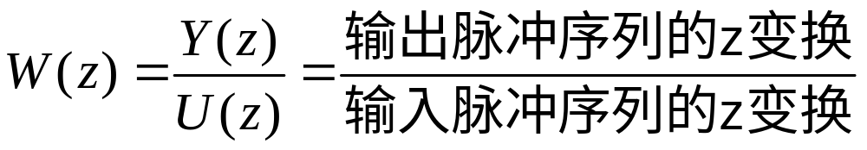
脉冲传递函数的定义:
线性离散控制系统，在零初始条件下，一个系统（或环节）输出脉冲序列的z变换与输入脉冲序列的z变换之比，被定义为该系统（或环节）的脉冲传递函数。
用公式表示：

Slide 3
建立被控对象脉冲传递函数模型W(z)的方法：
由差分方程求出W(z)
由s传递函数模型求出W(z)
由单位脉冲响应求W(z)
单位脉冲响应
W(z)
差分方程
W(s)

Slide 4
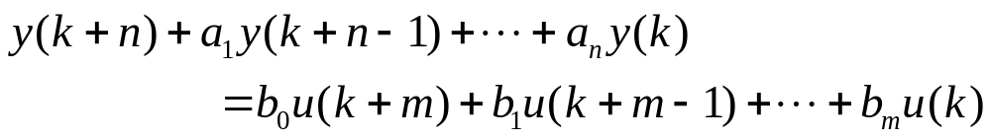
2.1 由差分方程求 z 传递函数模型
前向差分方程：
令对象的初始值为零，利用超前定理，得到

Slide 5
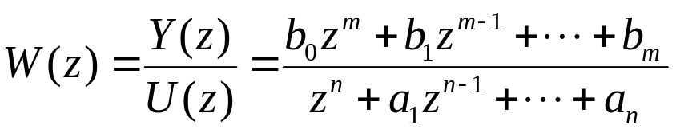
由差分方程求 z 传递函数模型
整理得到：
W(z)为 z 的有理分式，称为前向式。

Slide 6
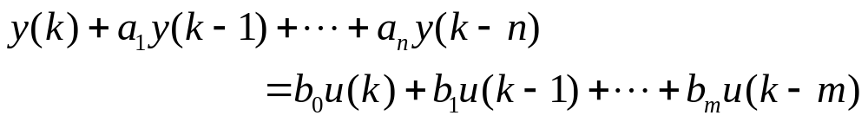
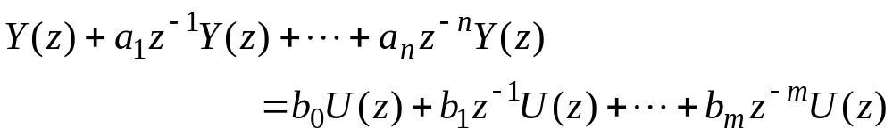
由差分方程求 z 传递函数模型
后向差分方程：
令对象的初始值为零，利用滞后定理，得到

Slide 7
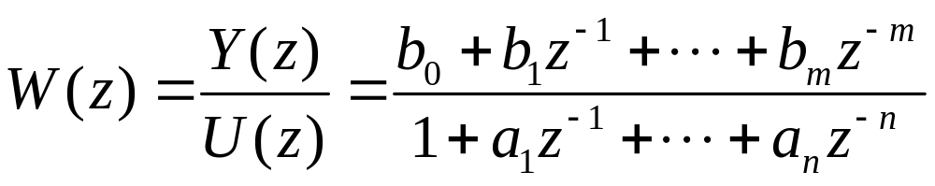
由差分方程求 z 传递函数模型
整理得到：
W(z)为 z⁻¹ 的有理分式，称为后向式。

Slide 8
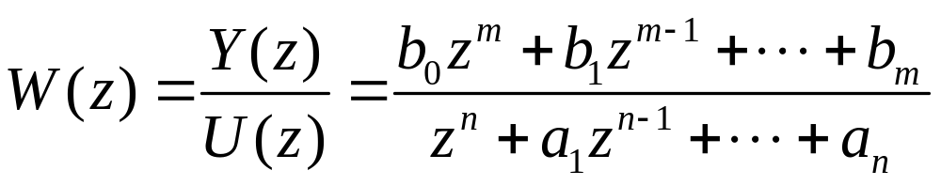
由差分方程求 z 传递函数模型
前向式
后向式
前向式
后向式
初始条件为零

Slide 9
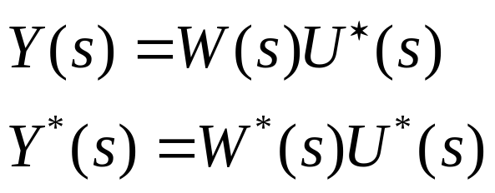
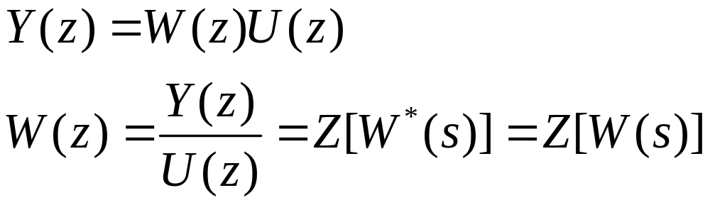
2.2 由s传递函数模型求 z 传递函数模型
即：
z变换的部分分式法
W(s)
W(z)
留数计算法

Slide 10
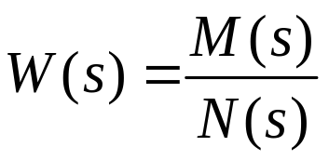
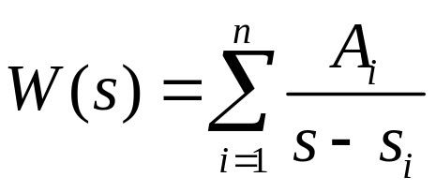
由s传递函数模型求 z 传递函数模型
（1）部分分式法
设
将W(s)分解成如下形式:
其中 s_{i} 为极点，n 为极点个数。

Slide 11
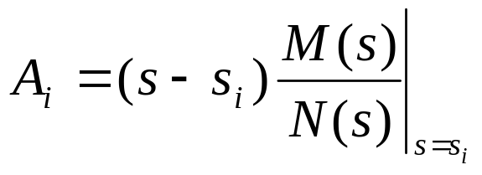
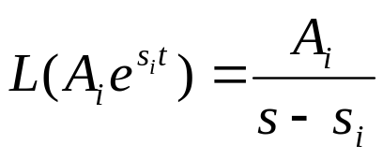
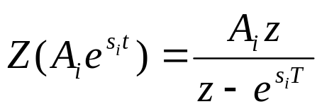
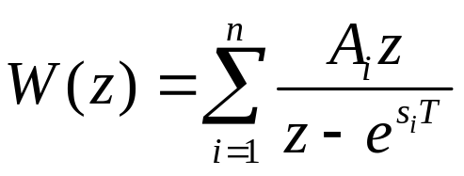
由s传递函数模型求 z 传递函数模型
由于
所以
适用范围：适合没有重极点的情况。

Slide 12
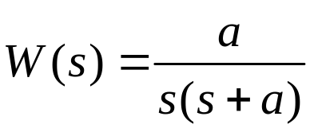


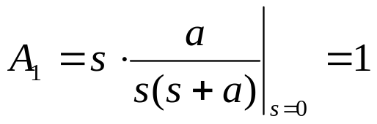
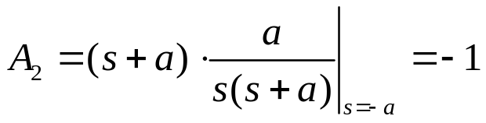
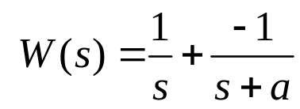
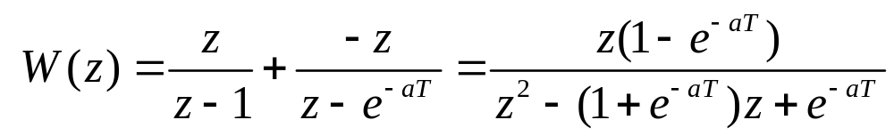
由s传递函数模型求 z 传递函数模型
例2.1 已知
求 W(z)
解：极点 ，
于是有
可得

Slide 13

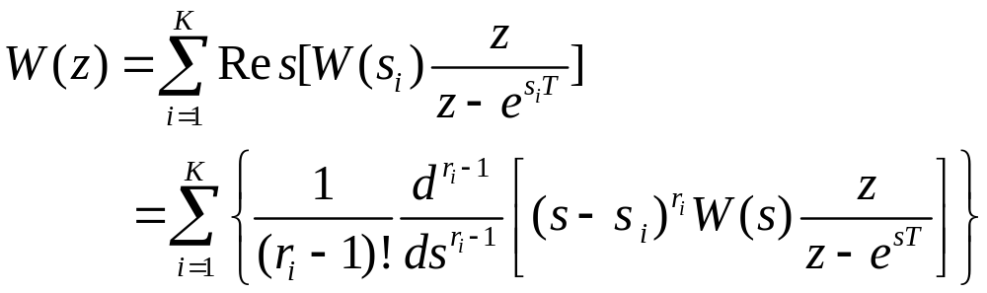

由s传递函数模型求 z 传递函数模型
（2）留数计算法
全部极点 s_{i} 已知
其中 K ---不同极点个数
r_{i} --- s_{i} 的阶数
T---采样周期

Slide 14
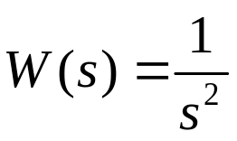

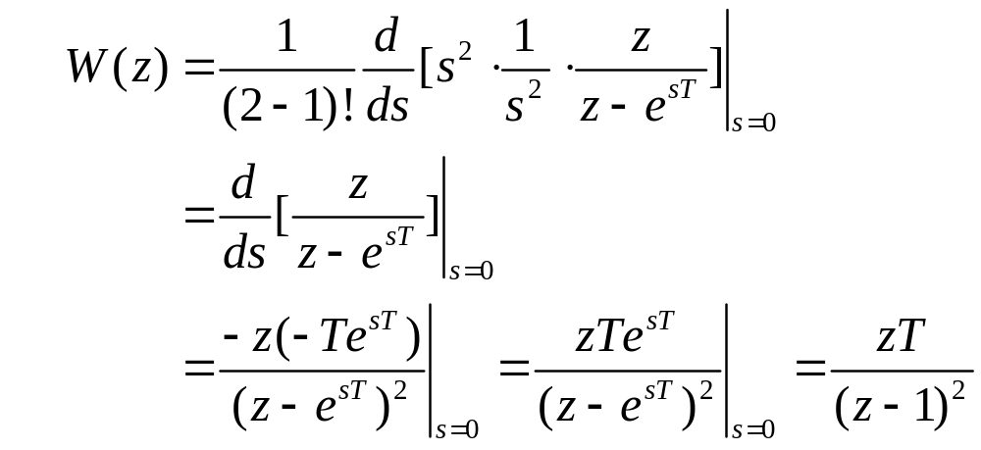
由s传递函数模型求 z 传递函数模型
例2.2
求 W(z)
解：
由题意可知
从而

Slide 15
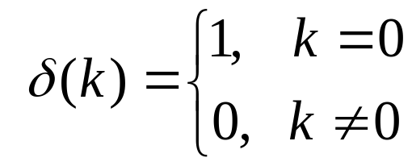

2.3 由单位脉冲响应求 z 传递函数模型
单位脉冲δ(k)定义如下
则当离散系统的输入为单位脉冲δ(k)时，系统的单位脉冲响应序列的z变换为
其中，H(z)为单位脉冲响应序列的z变换，离散单位脉冲的z变换为

Slide 16

由单位脉冲响应求 z 传递函数模型
相应的单位脉冲响应序列为：
一般来说，由脉冲响应序列h(k)得到的传递函数W(z)只能是z⁻¹的幂级数形式，即
很难写成闭合函数的形式，使用起来很不方便，常需要将其转换有理分式的形式，

Slide 17
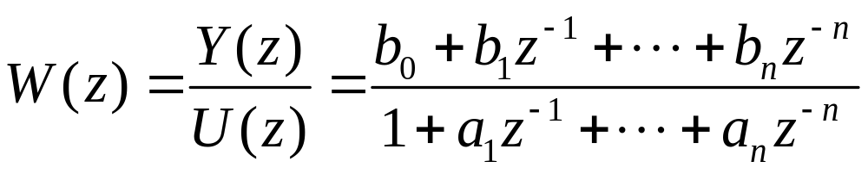
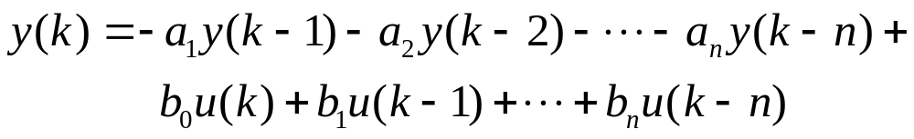
由单位脉冲响应求 z 传递函数模型
设待求的有理分式传递函数W(z)形式如下
设分子与分母的阶次相等，即m = n，且阶次n已知，则W(z)对应的差分方程为：

Slide 18
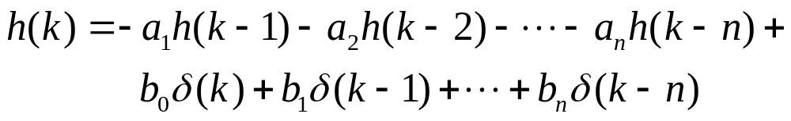
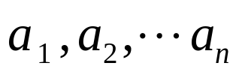
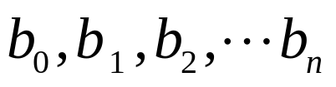
由单位脉冲响应求 z 传递函数模型
当输入为单位脉冲δ(k)，输出为单位脉冲响应序列h(k)时，有
式中，h(k)(k=0,1,…,l, l≥2n)是已知的，共有2n+1个系数
，
是未知的。

Slide 19
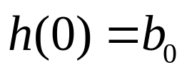
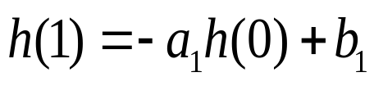


由单位脉冲响应求 z 传递函数模型
通过逐步递推，得到2n+1个方程

Slide 20

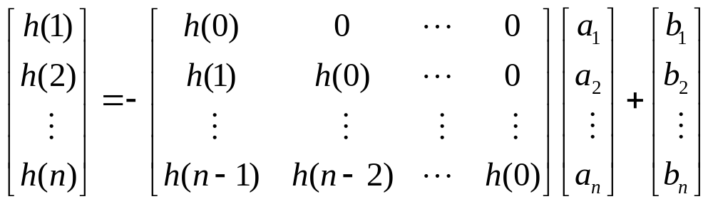
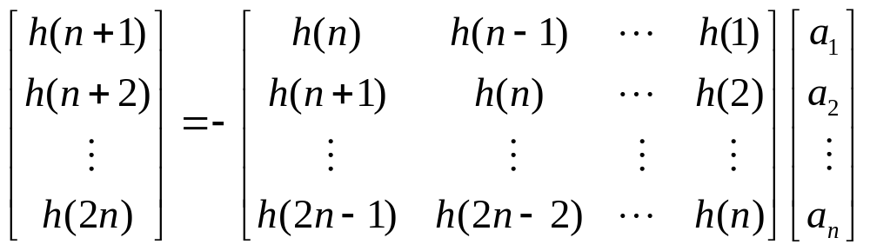
由单位脉冲响应求 z 传递函数模型
将上述2n+1个方程分成三组，并写成矩阵形式如下：
（1）
（2）
（3）

Slide 21
由单位脉冲响应求 z 传递函数模型
从而求得2n+1个系数：
与
则被控对象的脉冲传递函数模型得以确定：

Slide 22
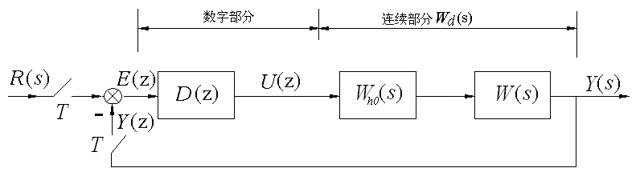
2.4 计算机控制系统的脉冲传递函数
计算机控制系统是由数字计算机部分和连续对象部分构成的闭环控制系统，典型的计算机控制系统通常如图2.1所示，为单位反馈的闭环控制系统。
图2.1 计算机控制系统结构图

Slide 23
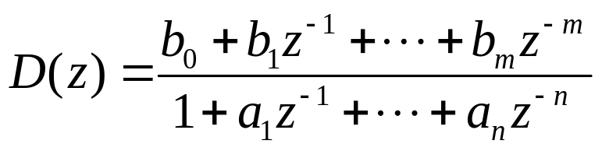
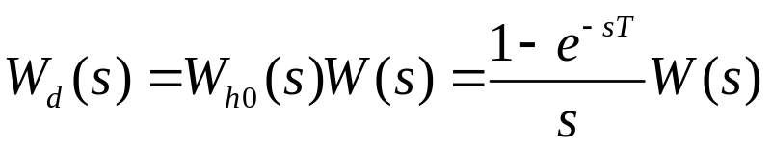
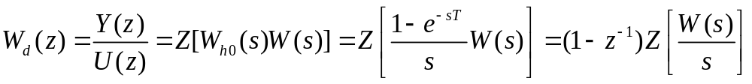
计算机控制系统的脉冲传递函数
数字部分的脉冲传递函数：
连续部分的脉冲传递函数：
其离散形式为：

Slide 24

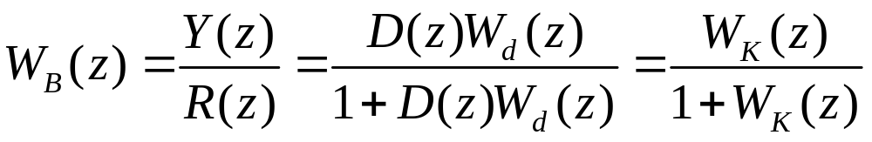

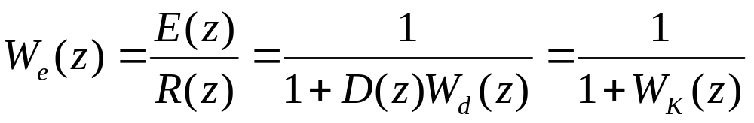
计算机控制系统的脉冲传递函数
计算机控制系统的开环脉冲传递函数：
闭环系统的脉冲传递函数为：
特征方程
闭环系统的误差脉冲传递函数为：

Slide 25
·教学单元二结束·

